Slide 1

Notes:
Esta diapositiva es la Portada del Documento, se sugiere NO INCLUIR NINGUNA información o disponer algún elemento sobre la misma.

Slide 2
El Método Científico

Slide 3

CIENCIA – CONOCIMIENTO - INVESTIGACIÓN
La CIENCIA se define como un conjunto de ideas analíticas caracterizadas como conocimiento, que explican parcialmente la realidad. Esta definición establece las características esenciales de la ciencia las cuales comprenden que sea analítica, explicativa, falible, y aplicable
El CONOCIMIENTO CIENTÍFICO se define como un conjunto de ideas establecidas provisionalmente para explicar la realidad y que comprende características como que sea factible, verificable, trascendente, sistemático, claro, general, preciso, legal, comunicable y predictivo (Bunge, 2003).

Slide 4
Qué es investigar?
Responder preguntas sobre un tema para el cual no tenemos respuestas al momento y lo que se tiene es insuficiente.
La actividad de investigar es una típica acción humana, que todos los individuos desplegamos en algún momento de nuestros vidas con la intención de lograr nuevos conocimientos, para solucionar conflictos o complicaciones que puedan presentarse ante nosotros, o bien para responder a cuestiones científicas que requieren de una respuesta irrefutable, solamente obtenible a partir de una consciente investigación sobre la materia de estudio.

Slide 5

INVESTIGACIÓN CIENTÍFICA se define entonces como la actividad generadora de nuevas ideas y conceptos que le permite a la ciencia reconstruir la realidad de forma amplia, profunda y exacta y en la que se puede considerar como un arte que le permite a la ciencia emerger hacia la tecnología.
Metódica
Especializada

Slide 6
Conocimiento Común y Conocimiento Científico
Simple
Adquirido y aceptado sin discusión
Conocimiento Común
Complejo
Se adquiere a través de método científico
Busca responder interrogantes
Interpretar la realidad
Modificar la realidad
Conocimiento Científico

Slide 7
Conocimiento Científico
REALIDAD
OBSERVA
DESCUBRE
EXPLICA
PREDICE
CONOCIMIENTO SISTEMÁTICO DE LA REALIDAD

Slide 8
Qué se entiende por método?
Teoría
Método
Metodología
Objeto
Orden o procedimiento, que se desarrolla a partir de la lógica del pensamiento científico y que surge de la teoría.

Slide 9
Método Científico
CONOCIMIENTO CIENTÍFICO
INVESTIGACIÓN CIENTÍFICA
El método científico es un procedimiento para descubrir las condiciones en que se presentan sucesos específicos, caracterizado generalmente por ser:
tentativo
verificable
de razonamiento riguroso y
observación empírica

Slide 10
Método Científico
El método científico, se refiere a la serie de etapas que hay que recorrer para obtener un conocimiento válido desde el punto de vista científico, utilizando para esto instrumentos que resulten fiables. Lo que hace este método es minimizar la influencia de la subjetividad del científico en su trabajo.
Falsabilidad: Apunta a que las proposiciones que este método considere como verdaderas no pueden dejar de estar sometidas a ser reevaluadas como falsas.
Reproducibilidad: Quiere decir que la veracidad de una proposición puede ser replicada en otras condiciones, a menos que hubiera sido aclarado en la propia afirmación.
Fuente:http://concepto.de/metodo-cientifico/#ixzz57iJO8FbQ

Slide 11
Método Científico-Características
Fáctico (Se ciñe a los hechos)
Verificación empírica
General
Trasciende los hechos (Va más allá de las apariencias)
Autocorrectivo y progresivo
Objetivo

Slide 12
El Método Científico
PERMITE
Analizar y sistematizar información
MEDIANTE
EL PROCESO INVESTIGATIVO
OBTENIENDO
EXPLICACIONES LÓGICAS Y COHERENTES

Slide 13
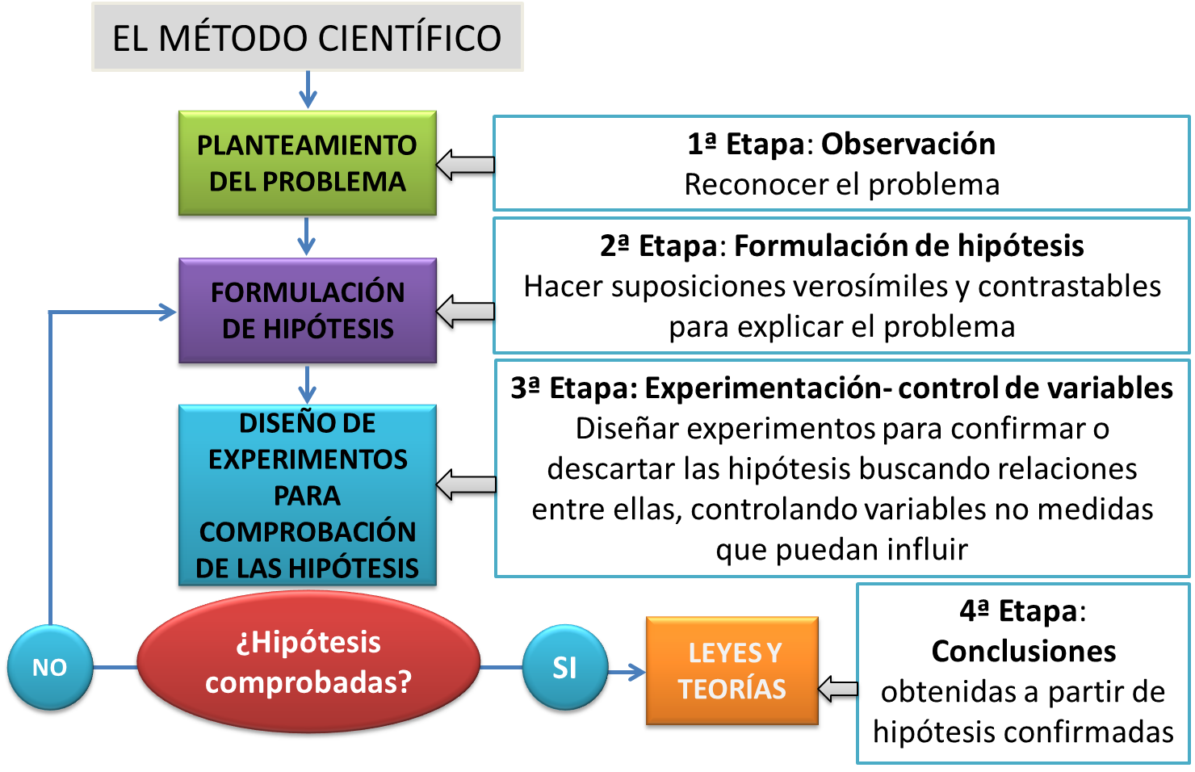
Pasos del Método Científico

Slide 14
Método Científico en la Ingeniería
Al ser la ingeniería la aplicación del conocimiento científico, todo proyecto en ingeniería debe contener los rasgos del método científico.
Planteamiento del Problema
Investigación sobre el problema
Especificación de Requerimientos
Diseño de soluciones, escoger la mejor y desarrollar
Construcción del modelo o Prototipo
Probar el modelo o prototipo y rediseñar
Comunicar resultados

Slide 15
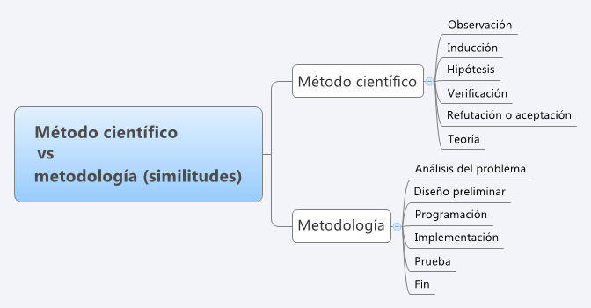
Método Científico vs Metodología

Slide 16
El Proceso de Investigación Científica
Qué investigar
Para qué investigar
Cómo investigar
Diseño
Propósito
Tema

Slide 17
Etapas del proceso de investigación (1/4) – Fase Conceptual
Identificación del problema
Revisión bibliográfica
Creación del marco teórico – conceptual
Definición del problema de investigación
Justificación/importancia del estudio
Limitaciones de estudio
Definición de objetivos
Formulación de hipótesis

Slide 18
Etapas del proceso de investigación (2/4) – Fase Empírica (práctica)
Diseño y Planificación
Selección de diseño
Identificación de la población
Especificaciones de los métodos y técnicas para obtener datos
Ejecución del Plan

Slide 19

Etapas del proceso de investigación (3/4) – Fase Analítica (interpretativa)
Análisis de resultados
Interpretación de resultados. Relación de resultados con hipótesis, determinación de validez.

Slide 20


Etapas del proceso de investigación (4/4) – Fase Comunicativa
Comunicación
Aplicación de resultados

Slide 21


